Slide 1



Please enter the contents here.
ByteStorm팀 마디나, 호노카, 신상협
날씨기반 패션 코디 추천 시스템

Slide 2

목차
1
2
3
프로젝트 개요
프로젝트 목표
솔루션 하이라이트
4
5
6
컴포넌트별 주요 역할
타임라인
구성원별 진척도 & 결과 제시

Slide 3




프로젝트 개요
프로젝트명
보고서 종류
팀 구성
- 날씨 기반 패션 코디 추천 시스템 App 명: OutfitterAI
- 실시간 날씨와 개인 일정 분석 활용
맞춤형 패션 코디 추천 서비스
- 중간보고서
- 프로젝트의 중간계획과 방향성 제시
- 2025년 전기 졸업과제로 진행
- ByteStorm팀
- 팀원: 마디나, 호노카, 신상협

Slide 4
프로젝트 목표
실시간날씨 + 개인 일정을 활용한 스마트 코디 추천
본 프로젝트는 실시간 날씨 데이터와 사용자의 일정, 옷장 정보를 종합적으로 분석하여, 개인에게 최적화된 패션 코디를 AI가 자동으로 제안하는 애플리케이션 개발을 목표로 합니다. 이를 통해 사용자의 매일 반복되는 "오늘 뭐 입지?" 고민을 해소하고, 효율적이고 실용적인 의류 선택을 지원합니다.
- 개인 맞춤: 일정, 날씨 반영
- 실용적 구성: 그날의 날씨와 상황에 적합한 스타일 제안

Slide 5

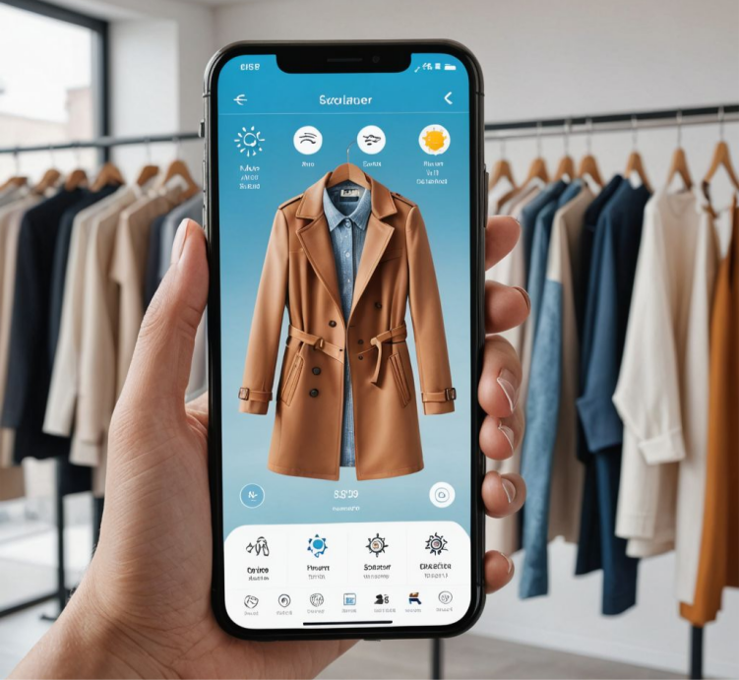
솔루션 하이라이트
날씨 연동 개인 맞춤형 패션 추천 시스템의 핵심 기능을 소개합니다. 사용자의 일정, 날씨, 옷장 정보를 통합하여 실제 상황에 최적화된 코디를 빠르게 제안하고, 효율적인 스타일 선택을 도와줍니다.
핵심 기능
실시간 날씨 API 기반 기온 및 날씨 상태 수집
외부 일정 정보와 사용자 의류 데이터를 통합한 추천 프롬프트 생성
Gemma 기반 LLM 모델을 통해 자연어 코디 설명 생성
추천 결과: 상의 + 하의등 이미지 및 추천 이유 제공
차별화 요소
소유 의류 기반 추천: 실제 등록된 옷만 조합
일정 및 날씨 반영: 오늘의 활동과 환경에 맞춘 코디
LLM 파인튜닝 기반 추천 로직으로 자연어 설명 제공

Slide 6

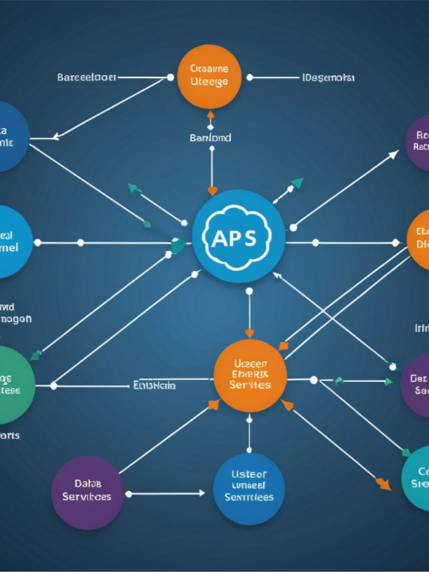


사용자 인터페이스
백엔드 서비스
Flutter 기반 모바일 앱
홈 화면: 날씨 및 일정 요약 표시-추천
결과 화면: 코디 이미지 + 추천 이유
사용자 맞춤 경험 제공
Django 기반 REST API
사용자 등록, 로그인, 인증 처리
옷장 및 일정 CRUD 처리
추천 요청 처리 및 로그 저장
FastAPI 기반 AI 추천 서버와 통신
데이터 저장 및 캐싱
외부 API 연동
PostgreSQL: 사용자, 의류, 일정, 추천기록 저장
Firebase: 인증 기능 전용
향후 확장 고려한 구조 설계
OpenWeatherMap API로 실시간 날씨 정보 수집
Google Calendar API로 일정 동기화
날씨 + 일정 데이터를 AI 모델 입력값으로 변환
시스템 아키텍처 개요

Slide 7



컴포넌트별 주요 역할
React 앱
Django REST API
FastAPI AI 서버
Flutter 기반 크로스플랫폼 구현
AdobeXD 설계를 바탕으로 UI 제작 중
사용자 일정 및 날씨 요약 표시
추천 결과: 이미지 + 추천 이유 시각화
RESTful API: 로그인, 옷장, 일정, 추천 요청 처리
사용자 인증 및 권한 관리
FastAPI 기반 AI 서버와의 통신 처리
추천 로그 저장 및 결과 전달
사용자 데이터 기반 추천 프롬프트 생성
LLM 기반 추천 모델 (Gemma + Fine-tuning)
JSON + 메타데이터 → 자연어로 변환
추천 이유 생성 및 결과 반환
Redis 캐시
저장소 (로컬 or S3 대체 가능)
옷장 데이터, 추천 결과 임시 저장
자주 요청되는 데이터 빠른 접근
캐시 미스 방지를 위한 사전 로딩 설계
시스템 응답 속도 향상
사용자 업로드 의류 사진 저장
Flutter 프론트와 연동
추후 CDN 연동 가능 구조 설계
FastAPI와 이미지 경로 연계

Slide 8
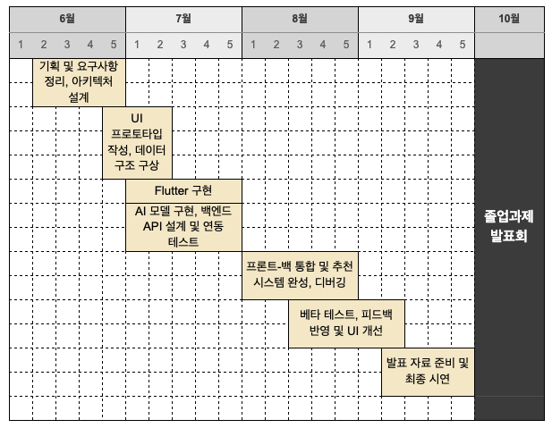
타임라인

Slide 9

구성원별 진척도 & 결과 제시
호노카 - 프론트엔드, 백엔드 일부
Front end:
UI sets : https://xd.adobe.com/view/8f06e601-4ef4-405b-80ec-905b5feca5bf-da55/ 이 사용서를 기반으로 구현중
Back end:
Django 초기 프로젝트 생성 및 기본 설정 완료
모델을 설계(ClothingItem, Schedule)

Slide 10
구성원별 진척도 & 결과 제시
마디나 - 백엔드, 데이터베이스
백엔드 주요 기능 구현 진행 중
Django 프로젝트 내부에서 FastAPI를 활용하여 AI 추천 엔진과 통신할 수 있는 엔드포인트(recommend_api.py) 구현
OpenWeatherMap API 연동 테스트 및 mock 데이터 기반 통신 기능 구현 완료
일정/날씨 기반 추천 로직 연동 준비
데이터베이스 모델 설계 및 연동
ClothingItem, Schedule, RecommendationLog 모델 정의 및 마이그레이션 완료
프론트엔드에서 전달되는 옷 정보를 ClothingItem 모델을 통해 데이터베이스에 저장할 수 있도록 API 연결 (DRF 기반 ListCreateAPIView 구현)

Slide 11
구성원별 진척도 & 결과 제시
신상협 - AI / 데이터 엔지니어링/ 백엔드
Kaggle 데이터셋(styles.csv, images)을 분석하여 품질 문제와 제약 사항을 파악
새로운 학습용 데이터 생성 스크립트(generate_dataset.py)를 개발하고 지속적으로 개선
결측값, 라벨 불균형, 논리 오류 등 데이터셋 문제를 해결하여 학습 효율 향상
모델 학습 루프를 노트북으로 구현하고 차원 불일치 등 오류를 디버깅
학습 모델 저장 형식을 .pth로 통일하여 일관성 확보
FastAPI 기반 추론 서버(serve.py)를 구축하고 recommend_outfit 엔드포인트 구현
Gemma 모델 학습에 적합한 자연어 입력 형식으로 변환하는 전처리 파이프라인 설계
LLM 파인튜닝에 PEFT, LoRA 기법을 도입해 Colab 환경에서도 효율적 학습
라이브러리 충돌, 학습 오류 등 핵심 이슈들을 체계적으로 해결
하이퍼파라미터 최적화를 통해 학습 시간을 수십 시간 → 수십 분으로 단축

Slide 12
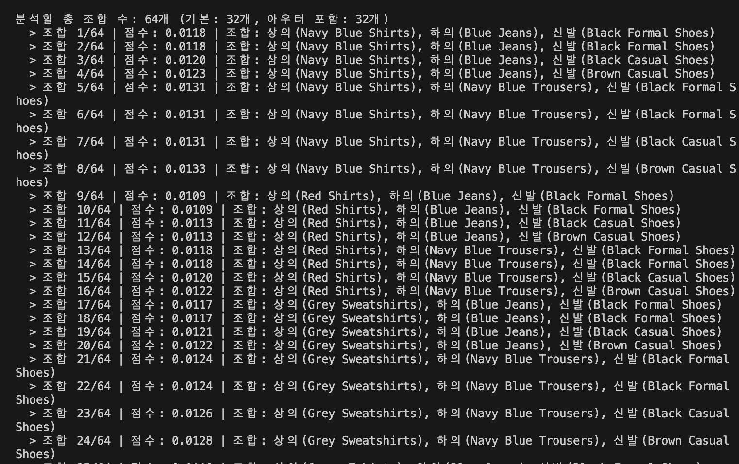
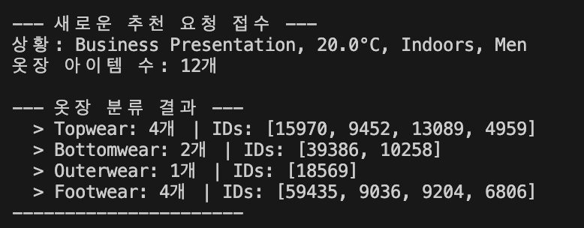
구성원별 진척도 & 결과 제시
신상협 - AI / 데이터 엔지니어링/ 백엔드
1옷 조합들에 대한 평가 및 옷들
서버 (serve.py)의 fast_api.py의 요청에 따른 옷장 분류 작업

Slide 13
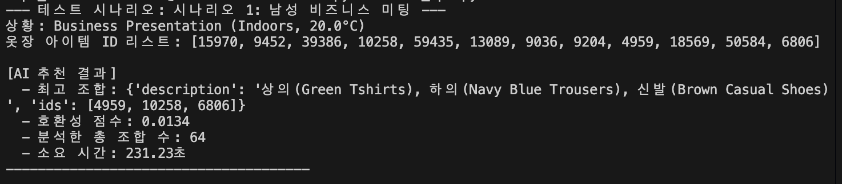
구성원별 진척도 & 결과 제시
신상협 - AI / 데이터 엔지니어링/ 백엔드
테스트 시나리오 에 대한 test_api.py에서의 결과

